Slide 1










Chào mừng các con đến với tiết học Tiếng Việt
Notes:
Bài giảng được thiết kế bởi: Vũ Hồng
LH: https://www.facebook.com/vuhong1972

Slide 2



Luyện tập
Mở rộng vốn từ về Bác Hồ. Câu nêu đặc điểm.

Slide 3
Tiết 4

Slide 4

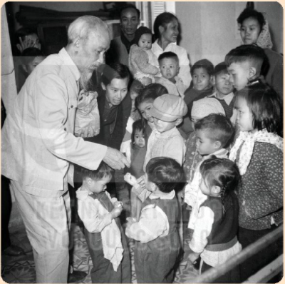
1. Xếp các từ dưới đây vào nhóm thích hợp
yêu thương
kính yêu
chăm lo
nhớ ơn
kính trọng
quan tâm
Nhóm 1: Từ chỉ tình cảm của Bác Hồ với thiếu nhi
Nhóm 2: Từ chỉ tình cảm của thiếu nhi với Bác Hồ

Slide 5

2. Chọn từ phù hợp để hoàn thành câu.
anh dũng
thân thiện
cần cù
a. Người dân Việt Nam lao động rất
(...)
(...)
b. Các chú bộ đội chiến đấu để bảo vệ Tổ quốc.
c. Người Việt Nam luôn với du khách nước ngoài.
(...)
- anh dũng: không sợ khó khăn và nguy hiểm khi làm những việc cao đẹp.
- cần cù: chăm chỉ, chịu khó làm một cách thường xuyên
- thân thiện: thể hiện sự tử tế và có thiện cảm với nhau.

Slide 6
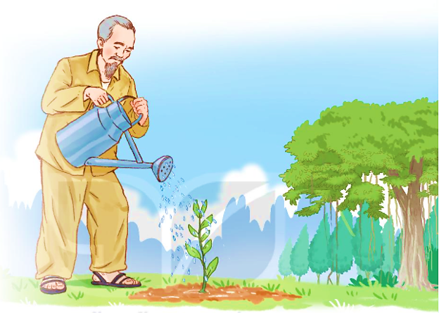
3. Quan sát tranh:
a. Đặt tên cho bức tranh.
b. Nói một câu về Bác Hồ.

Slide 7

Em quan sát tranh:
- Tranh vẽ ai?
- Bác Hồ đang làm gì?
- Bác Hồ đang ở đâu?

Slide 8

3. Quan sát tranh:
a. Bác Hồ với cây xanh, Bác Hồ với thiên nhiên, Bác Hồ với môi trường
b. - Bác Hồ đang tưới cây.
- Bác Hồ rất yêu thiên nhiên.
- Bác Hồ đang chăm sóc cây trong vườn.

Slide 9
Củng cố bài học
Củng cố bài học

Slide 10

Tạm biệt và hẹn gặp lại các con
Tạm biệt và hẹn gặp lại các con

